Slide 1





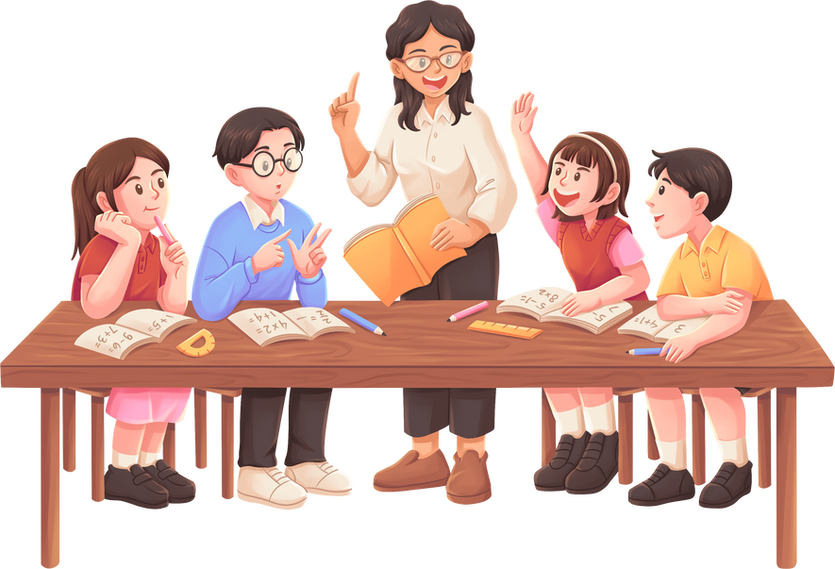

ỦY BAN NHÂN DÂN XÃ HÙNG THẮNG
HỘI THI
GIÁO VIÊN CHỦ NHIỆM LỚP GIỎI CẤP XÃ
NĂM HỌC 2025 - 2026
Giáo viên: Nguyễn Thị Phương
Đơn vị: Trường TH Hùng Thắng

Slide 2


HOẠT ĐỘNG TRẢI NGHIỆM
CHỦ ĐỀ: SỐNG AN TOÀN VÀ TỰ CHỦ
Sinh hoạt lớp – Sinh hoạt theo chủ đề:
RÈN LUYỆN ĐỨC TÍNH CẦN THIẾT
ĐỂ THÍCH ỨNG VỚI MÔI TRƯỜNG HỌC TẬP MỚI

Slide 3





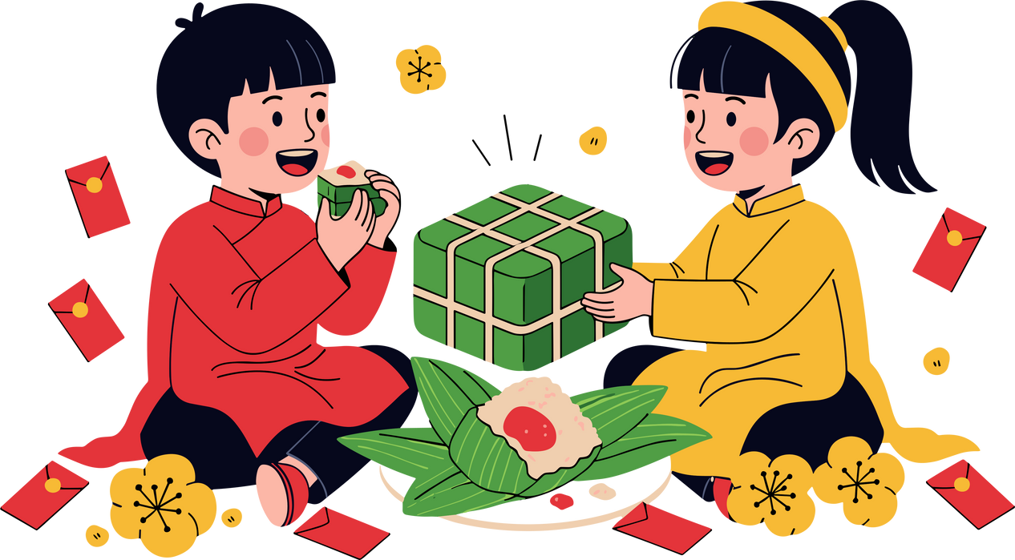
NỘI DUNG SINH HOẠT
Sinh hoạt lớp
Sinh hoạt
theo chủ đề

Slide 4


Sinh hoạt lớp
Nội dung 1:

Slide 5
Đánh giá kết quả
hoạt động tuần 22

Slide 6











KẾ HOẠCH TUẦN 22
Về nề nếp: Duy trì nề nếp học tập, nề nếp ra vào lớp và vệ sinh cá nhân. Thực hiện tốt nội quy của trường, lớp.
Về học tập: Giúp đỡ, kèm cặp các bạn chậm tiến bộ.
- Tích cực phong trào rèn chữ, giữ vở.
- Hăng hái phát biểu xây dựng bài.
Các hoạt động khác: Kí cam kết không đốt pháo và chuẩn bị các tiết mục văn nghệ để tham gia chuyên đề Công tác Đội.

Slide 7






TỔ TRƯỞNG BÁO CÁO
TỔ TRƯỞNG BÁO CÁO
Những việc đã làm được
Những việc cần khắc phục

Slide 8
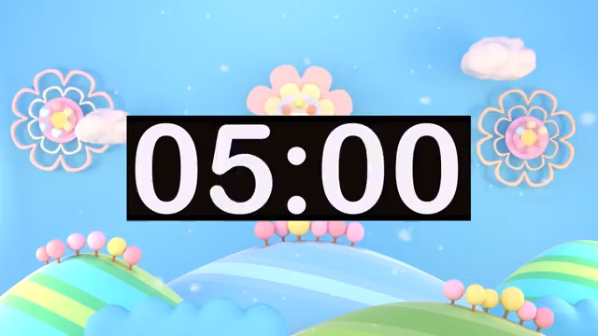
2. Phương hướng tuần 23

Slide 9


23
Nền nếp: Đi học đúng giờ, không chơi các trò chơi nguy hiểm. Thực hiện tốt luật ATGT.
Học tập: Duy trì việc truy bài đầu giờ. Thực hiện đôi bạn cùng tiến. Phát biểu xây dựng bài sôi nổi. Tham gia học tập chuẩn bị cho kì kiểm tra giữa HK II.
HĐ khác: Tham gia phong trào nuôi lợn siêu trọng. Tích cực dọn vệ sinh trường lớp sạch sẽ, chăm sóc bồn hoa, trang trí lớp đón Tết Nguyên Đán Bính Ngọ 2026.

Slide 10
Nội dung 2:
Sinh hoạt theo chủ đề:
RÈN LUYỆN ĐỨC TÍNH CẦN THIẾT ĐỂ
THÍCH ỨNG VỚI MÔI TRƯỜNG HỌC TẬP MỚI

